Slide 1


DEPARTAMENTO DE CIENCIAS ECONÓMICAS ADMINISTRATIVAS Y DE COMERCIO
CARRERA DE INGENIRÍA EN FINANZAS Y AUDITORÍA
TRABAJO DE TITULACIÓN PREVIO A LA OBTENCIÓN DEL TÍTULO DE INGENIERA
EN FINANZAS, CONTADORA PÚBLICA - AUDITORA
TEMA: “IMPACTO DE LAS PRÁCTICAS DE GOBIERNO CORPORATIVO EN EL DESEMPEÑO FINANCIERO DE LAS PYMES MANUFACTURERAS DE LA PROVICIA DE PICHICHA”
AUTORAS: CHAPI ALOMOTO DAYANA MICHELLE
MORA QUIÑÓNEZ ESTEFANY GABRIELA
DIRECTORA: ING. GARCÍA AGUILAR, JUANITA DEL CARMEN, MBA
SANGOLQUÍ
2019

Slide 2

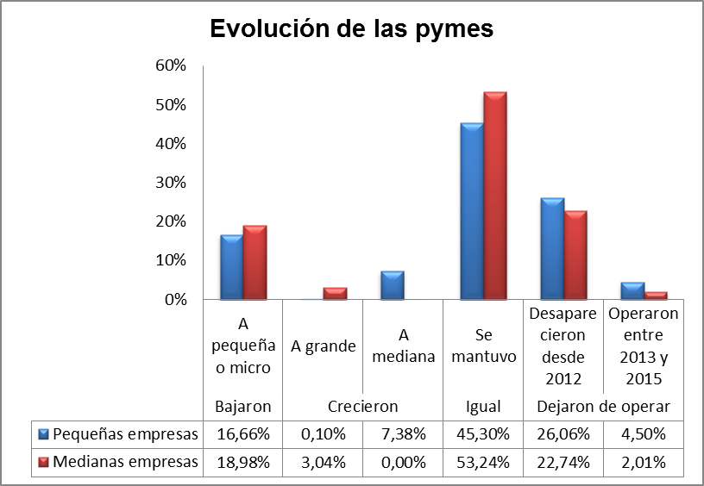
Planteamiento del Problema
Deficiencia
Cultura organizacional, estructura
Experiencia, gestión administrativa
Conocimientos en la dirección, gobernanza
De 25 621 pymes dejaron de operar 7 379 (29%)

Slide 3

Cuál es la influencia de las prácticas de buen gobierno corporativo en el desempeño financiero de las pymes manufactureras de la provincia de Pichincha

Slide 4


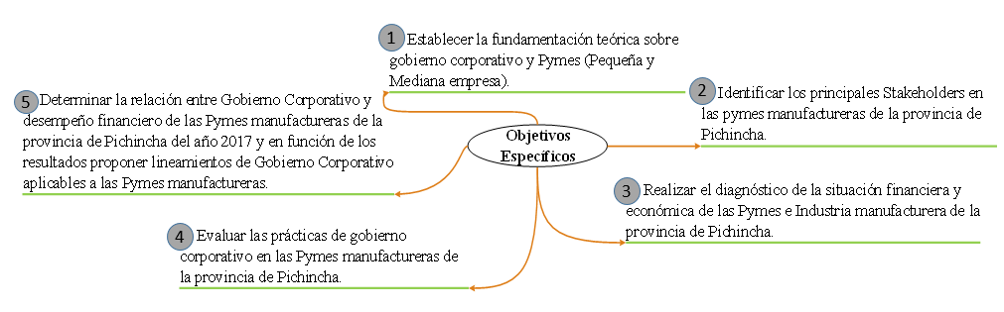
Objetivos de la investigación

Slide 5


Justificación
2
1
3
4

Slide 6


Marco teórico
Jensen y Meckling (1976): Relación existente entre el propietario del capital (Principal) y los directivos (Agentes).
Barringer y Milkovich (1998): Sistema de compensaciones, participación en el consejo de directores, reparto de dividendos e incremento en la participación de acciones. (Contrato óptimo de empleo )
Teoría de Agencia
1
Stakeholder Stanford 1963.
Stakeholders primarios y secundarios. Clarkson (1995).
“¿Quién o qué realmente cuenta” Freeman?.(1984)
Teoría de Stakeholders
2
Teoría Financiera
3
Dewing y Gerstenberg (1920-1924): Decisión de inversión, costo del capital y estructura financiera de la organización
Azofra (2005): La globalización de las finanzas estudia la psicología del inversionista (finanzas sociales).

Slide 7




Marco referencial
Conjunto de normas y actitudes en virtud de las cuales se dirige y controla una organización
Abarca las prácticas formales e informales que propician las relaciones entre directivos, gerencia y accionistas
Estableciendo las responsabilidades, derechos y deberes
GOBIERNO CORPORATIVO

Slide 8
Modelos de Gobierno Corporativo
Británico
Norteamericano
Francés
Germano
Inglaterra en el año 1600.
Se basa en reglas de control financiero de administración en caso necesitar emisiones de bonos y acciones
EEUU en el año 1792
Ejerce funciones mediante la conformación de varios comités
Exige la divulgación de información entre los accionistas de forma que se pueda mantener la transparencia en los procesos de votación.
En el año 1976
Sistema compuesto de 2 juntas: administrativa (lleva adelante los negocios) y supervisores (asumen las decisiones en la empresa)
Japonés
OCDE
CAF
En el año 1854
Aspectos relacionados al capital, mecanismos de compensación, sistema de control donde se reconoce el sistema legal como factor determinante.
Evalúa y direcciona el marco legal, institucional y los reglamentos que aplica el gobierno corporativo.
En el año 1999
En el año 2010
Este modelo a través del Código Latinoamericano desea mejorar las direcciones de gobierno corporativo.

Slide 9
Lineamientos de la CAF
Ámbito de aplicación
Grandes organizaciones
Organizaciones listadas
Sociedades anónimas y abiertas
Sociedades cerradas
Áreas de gobierno corporativo
Trato equitativo de los accionistas
Resolución de controversias
Información financiera y no financiera
Directorio
Asamblea general de accionistas
Estructurado en noventa y cinco medidas concretas

Slide 10


Desempeño Financiero

Slide 11


Estudios Relacionados
1

Slide 12

Identificación de los Stakeholders
Principio de Freeman (1984)
¿Quién o que realmente cuenta?
Modelo de Mitchel, Agle y Wood
Metodología de Falcao Fontes
Atributos
Matriz
Poder
Legitimidad
Poder
Legitimidad
Urgencia
Urgencia
Matriz de Consolidación

Slide 13


Identificación de los Stakeholders
2
Definitivos: Accionistas / Socios
1
Poder
5
Expectante/Peligroso: Consejo de Administración / Clientes
3
6
8
5
4
3
2
1
2
4
Expectante/Dominante: Trabajadores/ Proveedores
Urgencia
Legitimidad
7
6
No Stakeholder
Centros de Gestión Empresarial / Instituciones Financieras y Comunidad.
8
7
Expectante/Dependiente: Entes de Regulación y Control
9
9

Slide 14
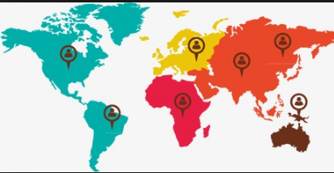
Pymes en el Ecuador

Slide 15
Pymes
13% Industria Manufacturera
Empleo
Clasificación de las pymes
5,30% Pymes manufactureras
Exportaciones
30% Unión Europea
Industria manufacturera
Recaudación de impuestos

Slide 16


    Generación de ingresos en la economía de las pymes manufactureras
3
2016
Obtuvo 20,28% de ventas en el Ecuador con un valor de USD 30 111,00
2017
Reportó un monto total de USD 2.229.599,83 como ingresos por ventas
Utilidad 2017
Las pymes pertenecientes a esta industria alcanzo una totalidad de USD 48.749,64
Las medianas empresas aportaron con el valor de USD 1.723.049,16 y las pequeñas empresas con USD 506.550,67
Segundo lugar como sector que mayor nivel de ingresos obtuvo

Slide 17
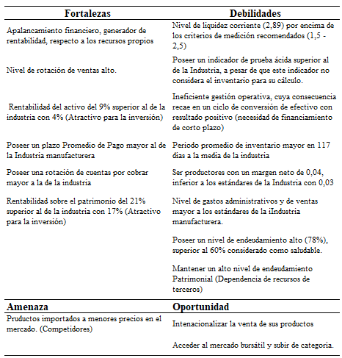
Indicadores Financieros

Slide 18

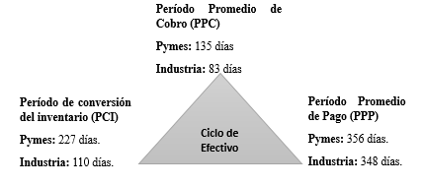
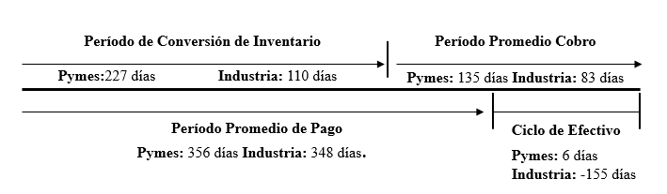
Ciclo de Conversión del Efectivo
3
EMO
US$24,820
Bonos del Estado: 9,64%
Costo Financiero
US$2,393
Estrategias Financieras
1
2
Rotar el inventario el mayor número de veces.
Cobrar lo más antes posible.
3
Pagar lo más tarde posible

Slide 19

Marco metodológico
Corte
Transversal
Por Fuentes
de Información
Mixto
Instrumentos de recolección de información
Encuesta
Fuentes Oficiales
Enfoque de
Investigación
Mixto
Por las unidades
de análisis
Insitu
Cuestionario basado en los lineamientos
Estados financieros e Indicadores financieros
Por el Control
de las
Variables
No Experimental
Por el Alcance
Correlacional

Slide 20

Hipótesis
H1
Las prácticas de gobierno corporativo tienen influencia en el desempeño financiero de las pymes manufacturas.
Ho
Las prácticas de gobierno corporativo no tienen influencia en el desempeño financiero de las pymes manufacturas.

Slide 21
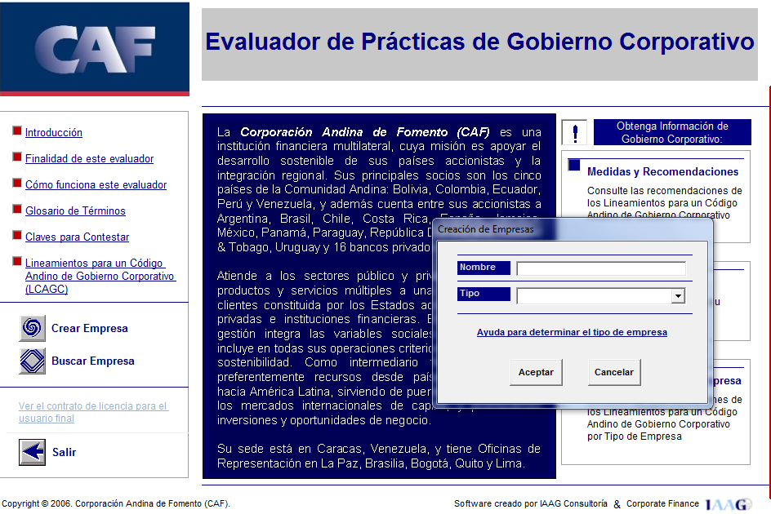
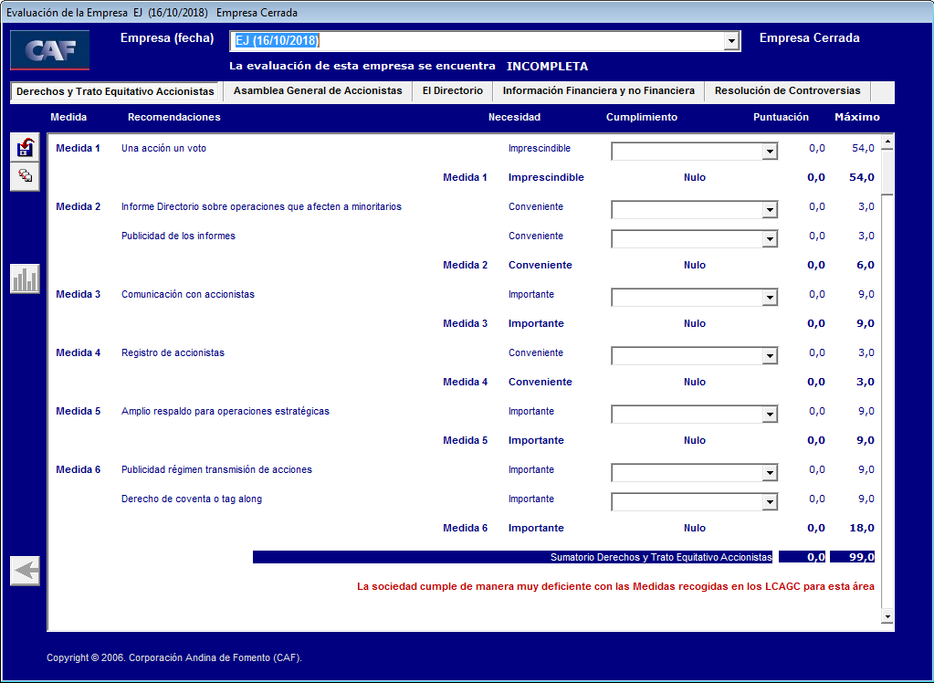
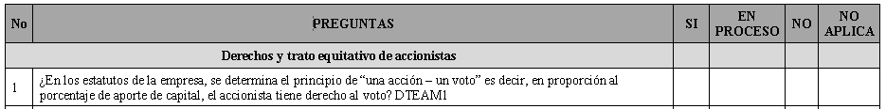
Instrumento
Escala de calificación del software evaluador según el nivel de implementación
Cumplimiento
Sí: Se cumple a cabalidad y consta en el reglamento o en los estatutos internos de la empresa.
En proceso: No se encuentra establecido en la normativa interna, pero se práctica con frecuencia.
No: No consta en el reglamento interno y no se práctica.
No aplica: No se aplica por motivos legales o no es aplicable a la empresa.

Slide 22
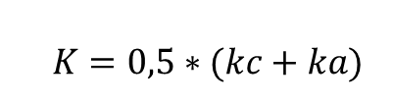
Método Delphi
Expertos en gobierno corporativo
Juicio de expertos
Coeficiente de Competencia y Argumentación
Validez del contenido
Cálculo del Coeficiente de Competencia y resultado de Valoración Respectiva
Coeficiente de Conocimiento
$$K=0,5∗(kc+ka)$$

Slide 23
Resultados
1: Nada
Interpretación
Claridad
1: Se puede interpretar de varias formas
2: Neutro
3: Tiene una única interpretación
2: Neutro
3: Conciso
Representatividad
Comprensión
1: Incomprensible
1: Nada
2: Neutro
3: Muy representativo
2: Neutro
3: Se comprende claramente
Criterios de evaluación del instrumento
A
Dimensión | Total lineamientos antes de CCE | Total lineamientos después de CCE
Derecho y trato equitativo de accionistas | 8 | 8
Asamblea General de Accionistas | 9 | 9
El Directorio | 39 | 36
Información Financiera y no financiera | 7 | 7
Resolución de controversias | 1 | 1
Total por Dimensión | 64 | 61

Slide 24
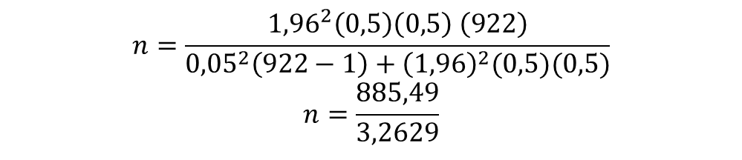
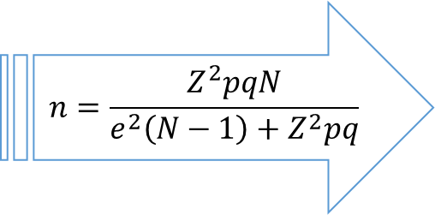
Muestra
Población
922 Pymes
$$n=\frac{Z^{2}pqN}{e^{2}\left(N−1\right)+Z^{2}pq}$$
$$n=\frac{{1,96}^{2}\left(0,5\right)\left(0,5\right) \left(922\right)}{{0,05}^{2}\left(922−1\right)+{\left(1,96\right)}^{2}(0,5)(0,5)}$$
$$n=\frac{885,49}{3,2629}$$
Muestra
271 Pymes

Slide 25

Procesamiento de datos
Reducir Datos
Explicar el máximo de información obtenida de los datos.
Análisis Factorial
Desempeño financiero
Transformación
Gobierno Corporativo
Escalamiento óptimo
Variables categóricas a Cuantitativas
Índice de Gobierno Corporativo
CAPTCA
(Alpha de Crombach)
Algoritmo
Princals
Valor mínimo y máximo
Factor de Escalamiento
Test de esfericidad de Bartlett
Índice Kaiser-Meyer-Olkin
Comunalidades
Matriz de componentes rotados
Gráfico de cargas

Slide 26
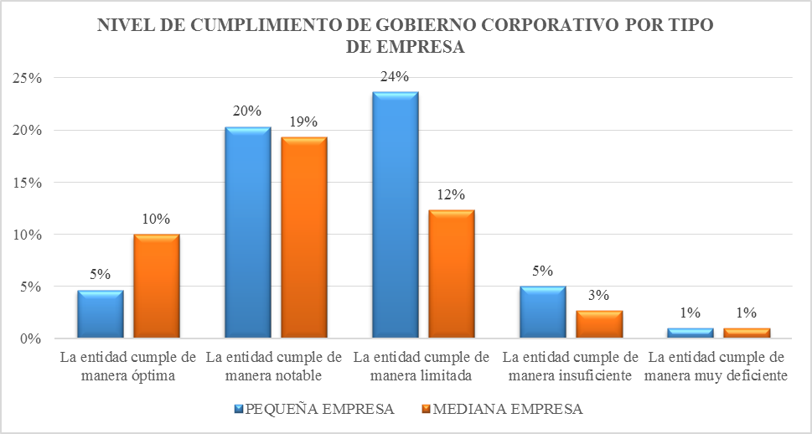
Resultados
4
Grado de cumplimiento de los lineamientos de gobierno corporativo por parte de las pymes manufactureras

Slide 27
Índices
    Consistencia Interna – Alfa de Cronbach
    Índice de Kaiser, Meyer y Olkin – Contraste de esfericidad de Barlett

Slide 28
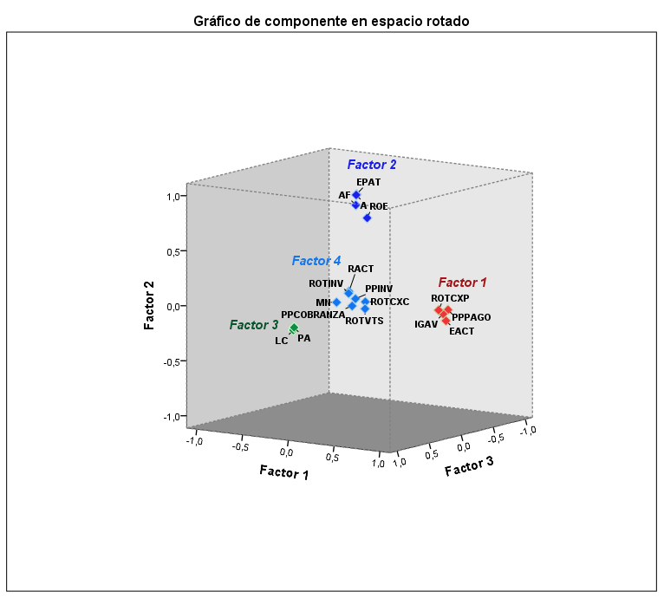
Matriz de componentes rotada
Gráfico de cargas
Factor 1. Gestión y Solvencia
Factor 2. Solvencia y Rentabilidad Financiera
Factor 3. Liquidez
Factor 4. Gestión y Rentabilidad.

Slide 29

Correlación de Pearson
H1: Las prácticas de gobierno corporativo tienen influencia en el desempeño financiero de las pymes manufacturas.
Ho: Las prácticas de gobierno corporativo no tienen influencia en el desempeño financiero de las pymes manufacturas.

Slide 30
Propuesta de lineamientos
Reducir Lineamientos
Matriz de Saturaciones
Escalamiento Óptimo
30 preguntas se mantenían
32 lineamientos se sometan a evaluación de su nivel de contribución
Dimensión | Total lineamientos antes de EO | Total lineamientos después de EO
Derecho y trato equitativo de accionistas | 8 | 0
Asamblea General de Accionistas | 9 | 0
El Directorio | 39 | 29
Información Financiera y no financiera | 7 | 0
Resolución de controversias | 1 | 1
Total por Dimensión | 64 | 30

Slide 31
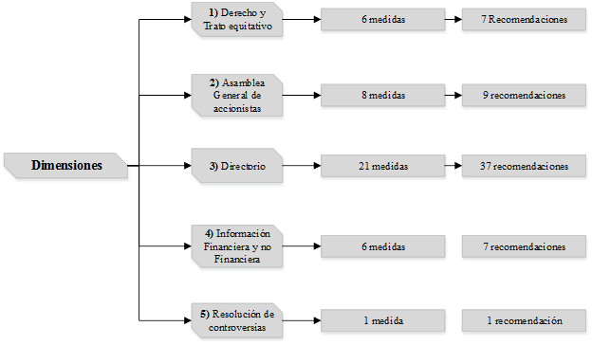
Propuesta de lineamientos
5

Slide 32
Conclusiones
1
2
3
Gobierno Corporativo
Stakeholders
Desempeño Financiero
4
4
6
Cumplimiento de lineamientos de Gobierno Corporativo
Correlación de Pearson
Propuesta de lineamientos

Slide 33
Recomendaciones
1
2
3
Aplicación de la propuesta de Gobierno Corporativo
Identificación de Stakeholders
Ciclo de conversión de efectivo
4
Investigaciones complementarias

Slide 34



Slide 35
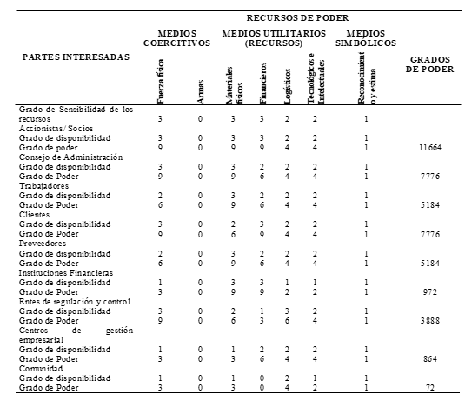
Matriz de Poder

Slide 36
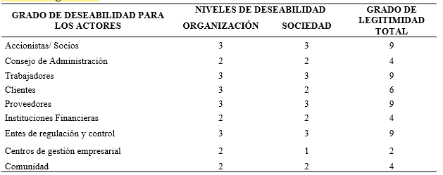
Matriz de Legitimidad

Slide 37
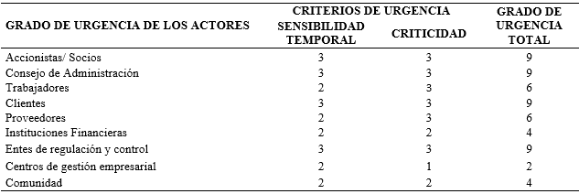
Matriz de Urgencia

Slide 38
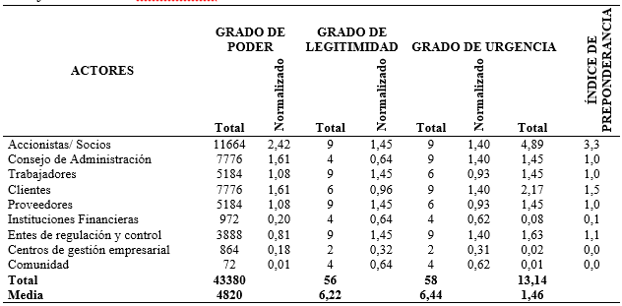
Matriz de Consolidación

Slide 39
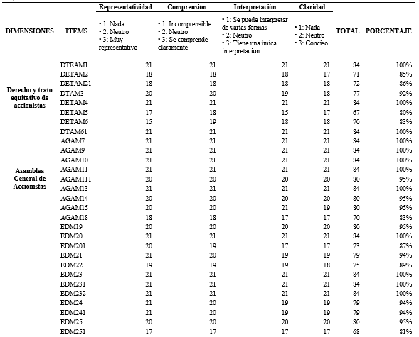
Validación del Instrumento

Slide 40
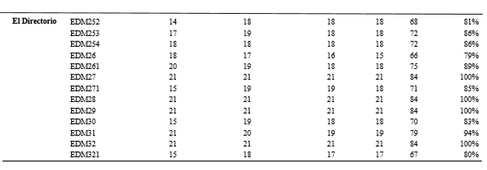
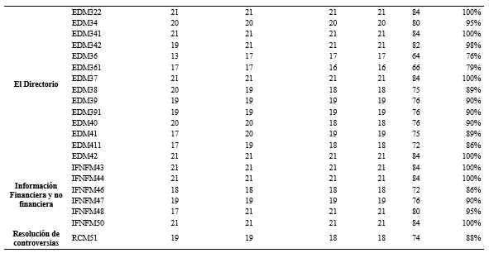
Eliminadas

Slide 41
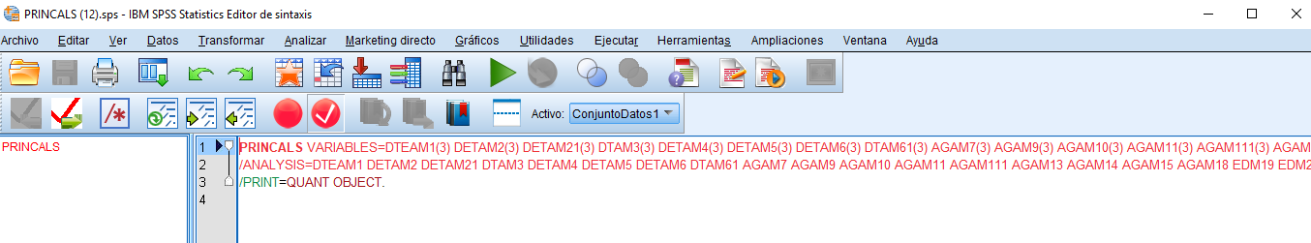
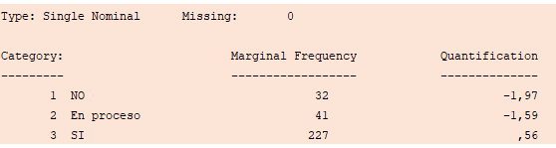

Algoritmo de Princals
Puntuaciones Óptimas

Slide 42
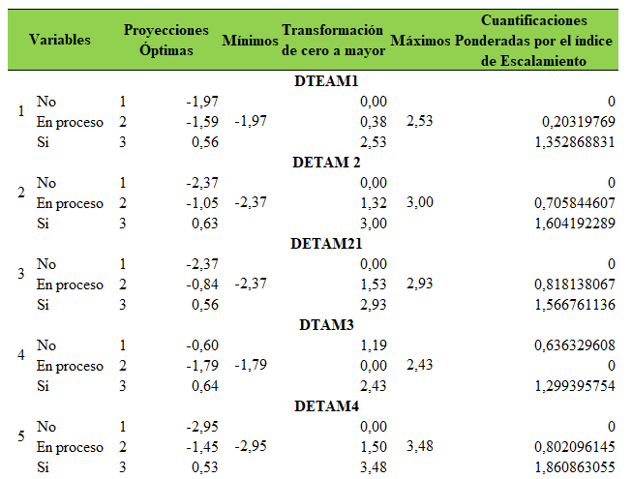

Índice de Escalamiento Óptimo
Proyecciones óptimas (-) Mínimos (=) Transformación de mayor a cero
Sumatoria
Factor Base (=) 100/Sumatoria
0,53
Cuantificaciones Ponderadas por el índice de Escalamiento óptimo (=) Transformación de cero a mayor (*) Factor Base

